Slide 1
운영체제
10-3 스레드
11-1 CPU 스케줄링 개요

Slide 2
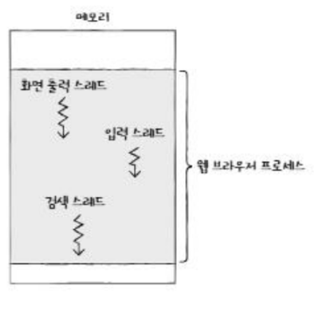
10-3 스레드
프로세스를 구성하는 실행 흐름의 단위
하나의 프로세스는 하나이상의 스레드를 가질 수 있다

Slide 3
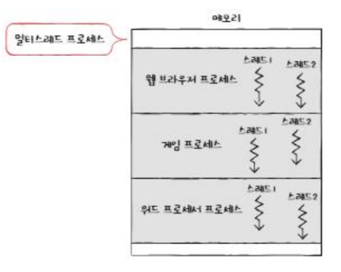
멀티 스레드
실행 흐름이 여러 개인 프로세스를 멀티 스레드 프로세스라고 부름

Slide 4
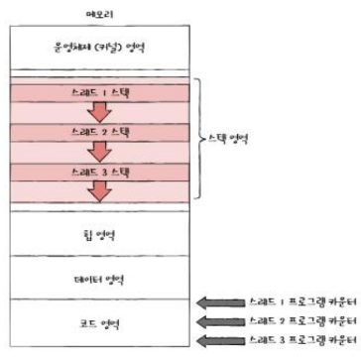
스레드의 구성요소
스레드 ID, 프로그램 카운터를
비롯한 레지스터 값, 스택 등
“실행에 필요한 최소한의 정보”
를 가짐
스레드는 프로세스의 자원을
공유하면서 실행됨

Slide 5
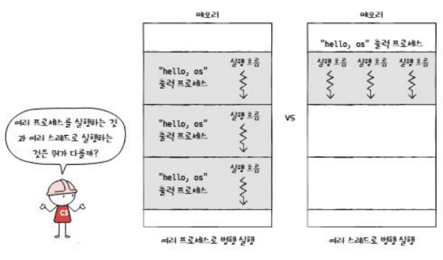
멀티 프로세스와 멀티 스레드
“동일한 작업을 수행하는 단일 스레드 프로세스 여러 개 실행”
vs “하나의 프로세스를 여러 스레드로 실행”

Slide 6
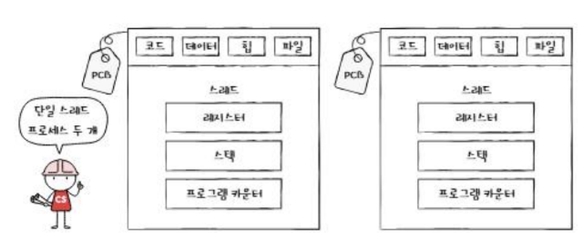
멀티 프로세스와 멀티 스레드
프로세스를 fork하면 코드/데이터/힙 영역 등 모든 자원이 복제되어 저장됨
저장된 메모리 주소를 제외하면 모든 것이 동일한 프로세스 두 개가 통째로 메모리에 적재

Slide 7
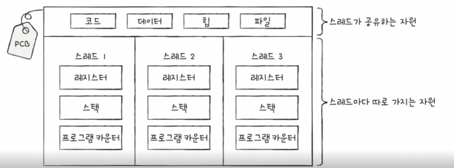
멀티 프로세스와 멀티 스레드
스레드들은 각기 다른 스레드 ID, 프로그램 카운터 값을 포함한 레지스터 값, 스택을 가질 뿐 프로세스가 가지는 자원을 공유

Slide 8
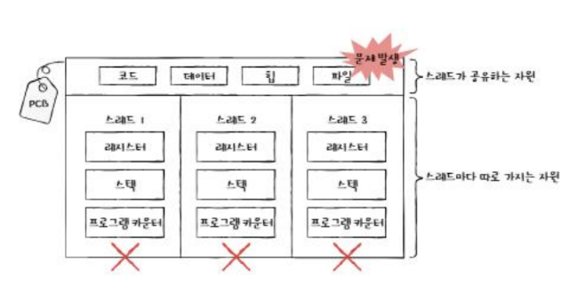
멀티 프로세스와 멀티 스레드
하나의 스레드에 문제가 생기면 프로세스 전체에 문제가 생길 수 있다

Slide 9
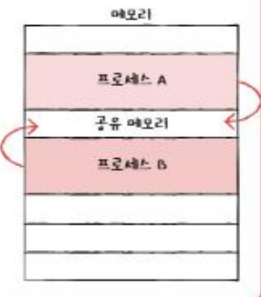
IPC (Inter-Process-Communication)
프로세스끼리는 ‘기본적으로’ 자원을 공유하지 않지만, 프로세스 간에도 자원을 주고받을 수 있다
→ 파일을 통한 프로세스 간 통신, 공유 메모리를 통한 프로세스 간 통신

Slide 10
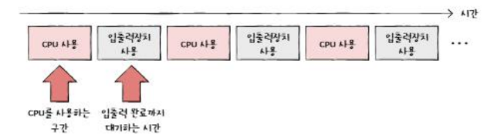
11-1 CPU 스케줄링 개요
운영체제가 프로세스들에게 합리적으로 CPU 자원을 배분하는 것
프로세스마다 우선순위가 다르기 때문에 차례로 돌아가며 배분하는건 좋지 않다
ex) 입출력 작업이 많은 프로세스가 CPU 작업이 많은 프로세스의 우선순위 보다 높다

Slide 11
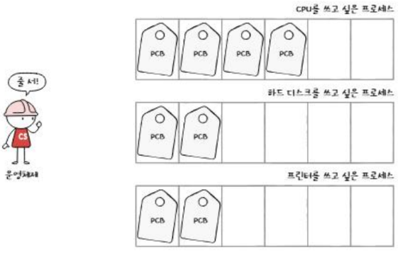
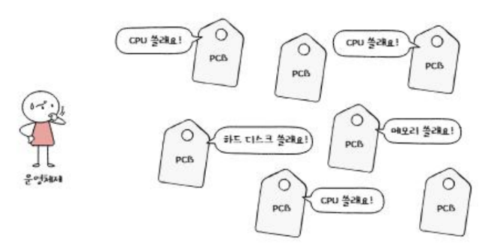
스케쥴링 큐
운영체제는 프로세스들에 '줄을서서 기다릴 것’을 요구
FIFO 아님

Slide 12
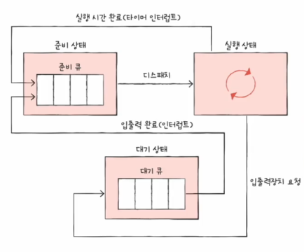
준비 큐와 대기 큐
준비 큐: CPU를 이용하고 싶은 프로세스들
대기 큐: 입출력장치를 이용하기 위해 대기 상태에 접어든 프로세스들

Slide 13
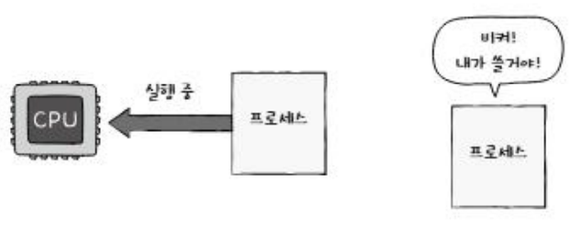
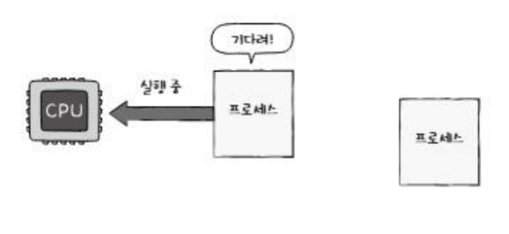
선점형과 비선점형 스케줄링
선점형 : CPU가 실행상태에 있을 때 CPU 자원을 빼앗아 다른 프로세스에 할당
비선점형 : CPU가 실행상태에 있을 때 작업이 끝날 때까지 프로세스 기다리기
선점형
비선점형

Slide 14
장단점
- 선점형
장: 어느 한 프로세스의 자원 독점을 막고 프로세스들에 골고루 자원을 배분할 수 있다
단: 그만큼 문맥 교환 과정에서 오버헤드가 발생할 수 있다
- 비선점형
장: 선점형 스케줄링에 비해 문맥교환에서 발생하는 오버헤드가 적다
단: 모든 프로세스가 골고루 자원을 이용하기 어렵다

